Slide 1
컴퓨터구조 3장 3-1
순천향대학교 컴퓨터공학과
20184102 신주용

Slide 2
과제 3-1 : swap()함수의 gdbgui 실행
q가상머신에서 앞의 swap() 함수를 아래와 같이
C 프로그램을 작성하고 컴파일 한 후 실행파일을 gdbgui로 실행하여
메모리 및 레지스터 등의 상태 추적
• 실행파일 생성을 위해 main() 함수 추가
• 두 가지 버전을 컴파일하여 swap() 함수의 어셈블리 코드도 비교 분석
• - 최적화 버전 : -Og –-g 옵션으로 컴파일
• - 비최적화 버전 : -g 옵션
•최적화 버전의 주요 단계 실행 및 상태를 추적 캡쳐하고 설명
• - 함수의 어셈블리 언어는 실행 후 함수 진입하면 나타남
•실습 강의노트 2 참조

Slide 3
코드

Slide 4
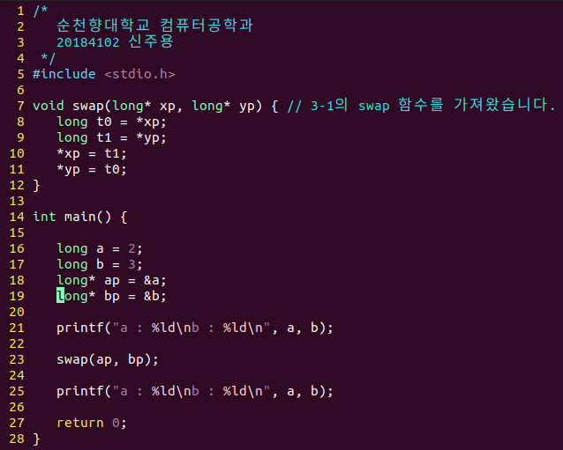
3장 3-1
코드
3-1의 swap 함수를 이용하여
간단한 코드를 작성해주었습니다.

Slide 5
컴파일 / gdbgui 실행

Slide 6
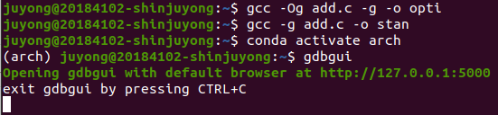
3장 3-1
컴파일 및 gdbgui 실행
gcc 컴파일러에서 최적화 옵션 -Og(디버깅시에 문제를 일으키는 코드 이동 등을 제외한 최적화)
디버깅 옵션 -g(gdb에게 제공하는 정보를 바이너리에 삽입)
을 사용하여 opti라는 이름의 최적화된 실행파일을 생성합니다.
디버깅 옵션 -g(gdb에게 제공하는 정보를 바이너리에 삽입)만을 사용하여
을 사용하여 stan이라는 이름의 실행파일을 생성합니다.
conda activate arch를 사용하여 가상환경에 진입합니다.
가상환경에서 gdbgui를 실행합니다

Slide 7
swap()함수의 어셈블리 코드
최적화 / 비최적화 버전

Slide 8
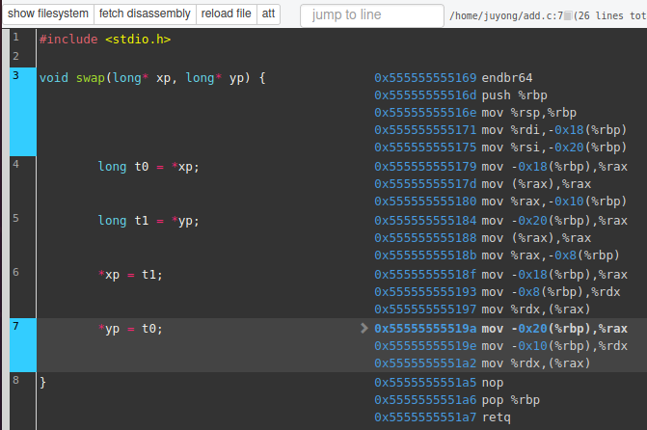
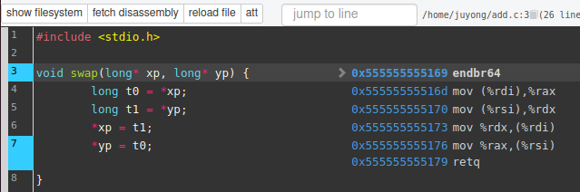
3장 3-1
swap()함수의 어셈블리 코드, 최적화 / 비최적화 버전
↑최적화 버전
비최적화 버전→
위와 같이 최적화 여부에 따라 굉장히 큰 차이점이 있습니다.
상단에 첨부한 어셈블리 코드에서 예를 들어 보자면
최적화된 코드에서는 mov (%rdi), %rax로 짧게 표현될 수 있는 코드 한 줄이
최적화 되지 않은 코드에서는 -0x18(%rbp)m ~ %rax // (%rax), %rax // %rax, 0x10(%rbp)로 3줄이 나옵니다.
해당 함수에서는 약3배 이상의 효율 차이를 알 수 있습니다.

Slide 9
최적화 버전 어셈블리 코드의
레지스터 및 메모리 추적

Slide 10
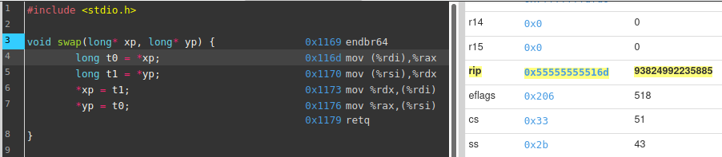
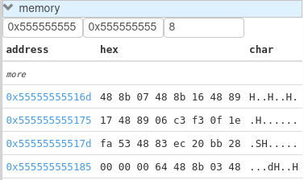
3장 3-1
최적화 버전 어셈블리 코드의 레지스터 및 메모리 추적 - 1
명령어 endbr64 - end branch 64 bit의 약자로. 간접 호출 대상 주소를 표시하는 데 사용됩니다.
rip - 현재 명령의 위치를 가리키는 명령 포인터 레지스터입니다.
←rip의 메모리값

Slide 11
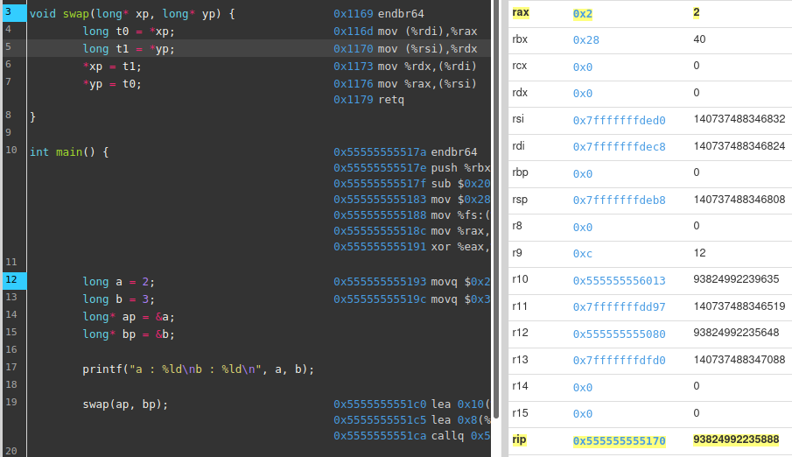
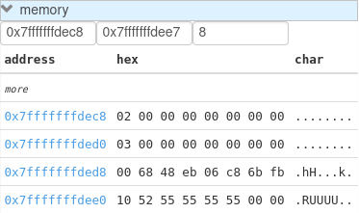
3장 3-1
최적화 버전 어셈블리 코드의 레지스터 및 메모리 추적 - 2
명령어 mov - 좌측 요소의 값을 우측으로 복사하는 명령어입니다.
rdi - 보통의 의미는 데이터 복사의 목적지입니다.
위에 보이는 것처럼 레지스터에 괄호가 붙으면 레지스터에 저장된 메모리의 주소를 의미합니다.
해당 코드에서는 *xp의 의미를 지닙니다.
rax - 반환되는 값 / 확장된 a 레지스터 / 산술 연산, 함수 반환값에 주로 사용되는 레지스터입니다.
해당 코드에서는 t0의 의미를 지닙니다. 해당 레지스터의 메모리에 대해서는 다시 다루도록 하겠습니다.
←rdi의 메모리값

Slide 12
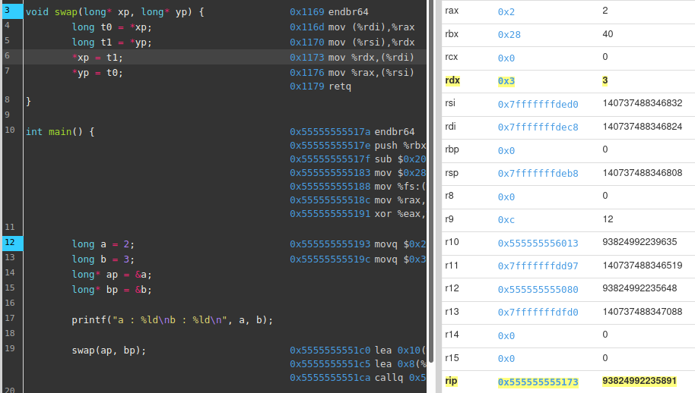
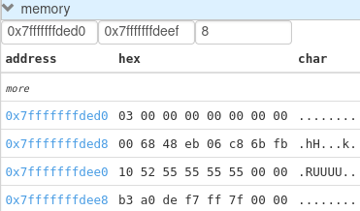
3장 3-1
최적화 버전 어셈블리 코드의 레지스터 및 메모리 추적 - 3
rsi - rdi와 동일한 역할을 하는 2번째 레지스터, 함수에서 받아오는 인자 *x, *y의 경우는 보통
레지스터 rdi나 rsi에 있습니다.
해당 코드에서는 *yp의 의미를 지닙니다.
rdx - 확장된 d 레지스터, 산술 연산 및 I/O 명령에서 사용됩니다.
해당 코드에서는 t1의 의미를 지닙니다.
←rsi의 메모리값

Slide 13
3장 3-1
최적화 버전 어셈블리 코드의 레지스터 및 메모리 추적 - 4
중복되는 레지스터와 명령어가 많아 해당 부분은 생략하겠습니다.
retq - return 0;의 의미를 지닙니다.

Slide 14
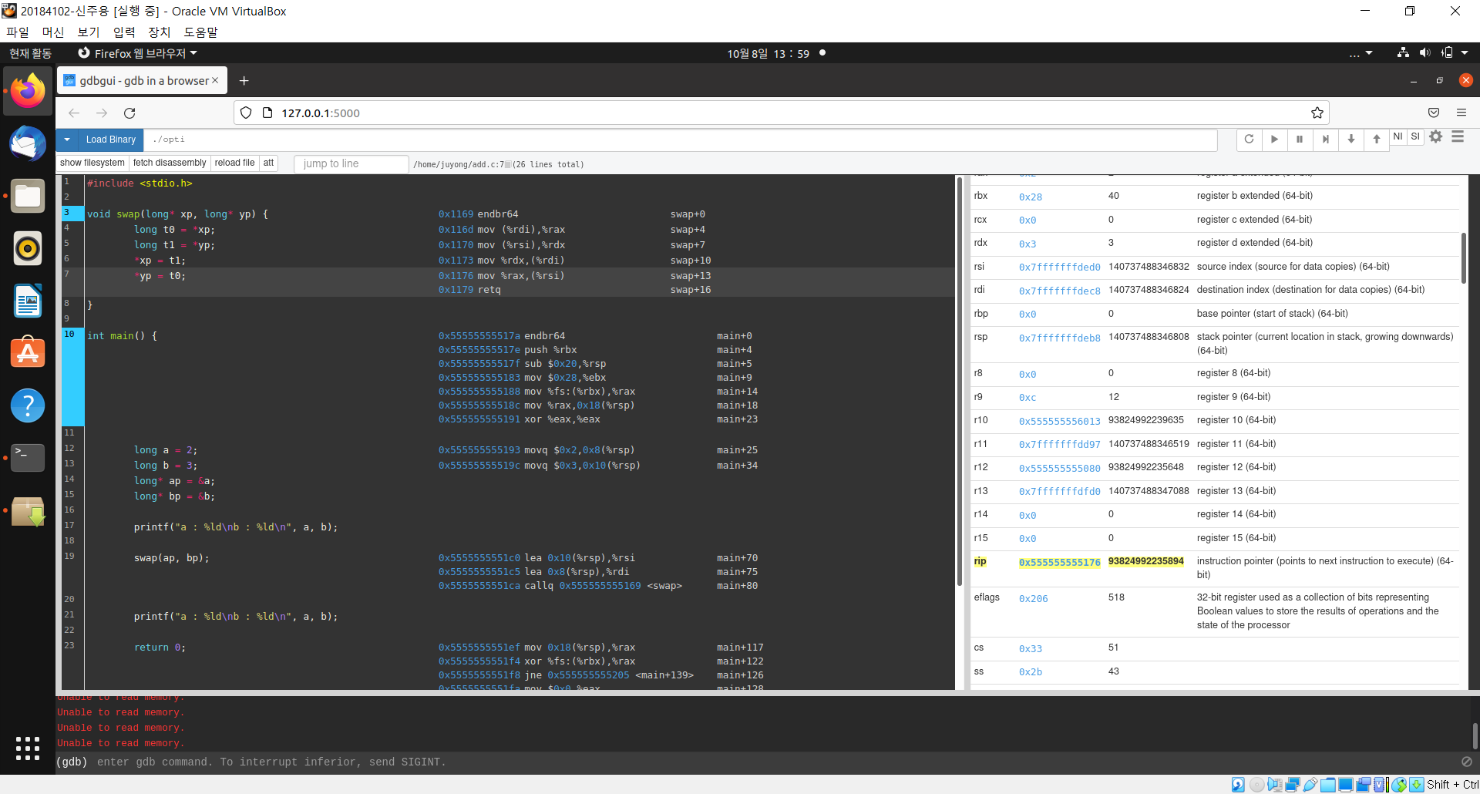
3장 3-1
최적화 버전 어셈블리 코드의 레지스터 및 메모리 추적 - 5
swap()의 어셈블리 코드만 보아서는
해석에 어려움이 있어
main()도 간략하게 분석해주었습니다.
최적화된 어셈블리 코드의 메인 부분입니다.

Slide 15
3장 3-1
최적화 버전 어셈블리 코드의 레지스터 및 메모리 추적 - 6
%rsp - 현재 스택 주소. 스택에 있는 데이터의 주소를 지정합니다. 계산, 데이터 전송에는 거의 사용되지 않습니다.
해당 코드를 분석하면 (%rsp + 8의 주소값)에 정수 0x2를 대입한다는 의미입니다.
현재 rsp 주소값 + 8의 위치에는 정수 0x2가 포함되어 있습니다.
해당 코드를 분석하면 (%rsp + 10의 주소값)에 정수 0x3를 대입한다는 의미입니다.
현재 rsp 주소값 + 8의 위치에는 정수 0x3이 포함되어 있습니다.
 | 0x2 | 0x3
↑rsp ↑rsp + 8 ↑rsp + 10
lea - 주소값을 가져오는 명령어입니다.
해당 코드를 분석하면 %rsi에 (%rsp + 10의 주소값)을 가져와 대입한다는 의미입니다.
현재 %rsi에는 (%rsp + 10)의 주소값이 포함되어 있습니다.
%rsi | (%rsp + 10)

Slide 16
3장 3-1
최적화 버전 어셈블리 코드의 레지스터 및 메모리 추적 - 7
%rsi | (%rsp + 10)
%rdi | (%rsp + 8)
해당 코드를 분석하면 %rdi에 (%rsp + 8의 주소값)을 가져와 대입한다는 의미입니다.
현재 %rdi에는 (%rsp + 8)의 주소값이 포함되어 있습니다.
swap 함수를 호출합니다.
앞서 분석한 레지스터들과 명령어들을 토대로 해당 코드를 빠르게 분석해보자면
(%rdi) == (%rsp + 8)에 저장된 값인 2를 %rax에 복사하고
(%rsi) == (%rsp + 10)에 저장된 값인 3을 %rdx에 복사합니다.
이후 %rdx에 저장된 값인 3을 (%rdi)에, %rax에 저장된 값인 2를 (%rsi) 로 할당합니다.
이리하여 %rax가 0x2, $rdx가 0x3이라는 값을 가지게 됩니다.
 | 0x3 | 0x2
↑rsp ↑rsp + 8 ↑rsp + 10
rdi rsi

Slide 17
감사합니다

